Slide 1
自上而下分析：知识结构
带回溯分析法
回溯
面临的问题
自上而下分析
左递归
问题的解决
计算FIRST、FOLLOW集合
自上而下语法分析
算法思想
递归子程序法
算法的实现
算法思想和实现
LL(1)分析法
LL(1)分析表的生成

Slide 2
自上而下分析小结(1)
1.采用推导的方法进行分析，从上到下构造语法分析树，是一种试探的带回溯的方法。为避免回溯，要求文法没有公共左因子和左递归。要掌握消左递归和提左因子的方法。
2.递归下降子程序方法：为每一个非终结符构造一个递归过程子程序，过程体中是对产生式右部符号串的展开,遇到终结符就匹配,遇到非终结符就调用相应的递归过程子程序。
3.预测分析表方法：用一个栈和一个预测分析表模拟递归子程序，它的基本工作模式是下推自动机，以格局的变化反映预测分析器的分析过程。

Slide 3
自上而下分析小结(2)
4.预测分析表的构造：计算FIRST集合和FOLLOW集合，在此基础上构造预测分析表。
5. LL(1)文法及其判别：
① 通过LL(1)分析3个条件可以直接从产生式判定一个文法是否LL(1)文法。
② 构造预测分析表，其预测分析表中若没有多重定义入口，则文法、语言和分析器分别被称为LL(1)的文法、语言和分析器。
6.预测分析表的构造以及LL(1)文法的判别都要用到集合FIRST和FOLLOW的计算，要掌握。

Slide 4
自上而下语法分析复习内容(No.1)
1.自上而下分析的思想：推导
2.自上而下分析的过程：对终结符号进行匹配；对非终结符号进行展开
3.自上而下分析的主要问题：
文法的左递归性 --- 可能陷入无限循环
分析过程中展开非终结符 --- 试探，回溯
4.解决自上而下分析的问题 --- 改写文法
消除左递归；避免回溯；提左因子
5.消除直接左递归的方法
6.消除间接左递归的方法：用代入法把间接左递归变为直接左递归，消除直接左递归，删除无用符号

Slide 5
自上而下语法分析复习内容(No.2)
7. 提取公共左因子消除回溯的方法。
8. 递归下降分析程序构造的两种方法：
⑴ 为每一个非终结符号编写一个递归过程。 ⑵ 文法⇒扩充BNF定义系统⇒非终结符的语法图⇒递归子程序。
9. LL(1)分析法: 逻辑结构, 工作过程
10. 计算文法符号及符号串的FIRST集。
11. 计算非终结符的FOLLOW集。

Slide 6
自上而下语法分析复习内容(No.3)
12.预测分析表的构造算法:
对每一条产生式A→α,先求出右部符号串α的FIRST集,若FIRST(α)包含ε，则再求左部非终结符A的FOLLOW(A)集;然后,对属于FIRST(α)或FOLLOW(A)的终结符a填表元素 M[A,a]为“A→α”。
13. LL(1)文法，是无二义的文法。
14. LL(1)分析条件:
① 候选式的FIRST集合两两不交。不含左递归。
② 若有某个候选式的FIRST集合含有ε, 则要求左部非终结符的FIRST和FOLLOW集合不交。

Slide 7
第四章 语法分析方法---自底向上分析
自下而上分析基本问题
算符优先分析法
LR分析法
语法分析器的自动产生工具YACC

Slide 8
自下而上分析基本问题
※把一个输入符号串逐步归约到文法的开始符号。
※实现这种方法的大致过程是，用一个栈，把输入符号一个一个地移进到栈里，当栈顶形成某个产生式的右部（ 句柄）时，把栈顶的这一部分替换成(归约为)它的左部符号。直到移进所有的输入符号串，若栈内是开始符号，则符合语法，否则不是文法的句子，这种分析称作“移进—归约”分析。

Slide 9
归约
例 G[S],其产生式如下： ①S→aABe ②A→b ③A→Abc ④B→d
输入串 abbcde 是否为文法的句子？
S
abbcde
aAbcde
A
aAde
A
B
aABe
S
a
b
b
c
d
e

Slide 10
例 G[S],其产生式如下： ①S→aABe ②A→b ③A→Abc ④B→d
S⇒aABe ⇒ aAde ⇒ aAbcde⇒ abbcde
abbcde
由最右推导得到的句型称为右句型
aAbcde
最右推导也称为规范推导
aAde
这一归约过程是最右推导的逆过程，称为规范归约或最左归约。
aABe
S

Slide 11
为什么归约时采用最左归约？
从左至右扫描输入符号串 ，自然在被归约的句型中找最左边的某个产生式的右部进行归约。
abbcde
S
aAbcde
a
A
B
e
aAde
aABe
A
b
d
c
S
b
注意：每一步都是把可规约串替换为相应产生式的左部符号

Slide 12
自下而上分析的中心问题
怎样判断栈顶的符号串的可归约性，以及如何规约。

Slide 13
规范规约简述
令G是一个文法，S是文法的开始符号，假定α β γ是文法G的一个句型，如果有
S α A γ 且 A β
则称β是句型α β γ相对于非终结符A的短语。特别是，如果有
A β
则称β是句型α β γ相对于A β的直接短语，一个句型的最左直接短语称为该句型的句柄。
*
⇒
+
⇒
⇒

Slide 14
表达式文法G[E]
E T|E+T
T F|T*F
F i|(E)
i*i+i是G[E]的一个句型，为了叙述方便，改写成i₁*i₂+i₃
求：i₁*i₂+i₃的短语、直接短语、句柄

Slide 15
⇒
E E+T
E+F
E+i
T+i
T*F+i
T*i+i
F*i+i
i*i+i
E T|E+T
T F|T*F
F i|(E)
⇒
⇒
⇒
⇒
⇒
⇒
⇒

Slide 16
∵ E F*i₂+i₃ ，且F ⇒ i₁
∴ i₁是句型i₁*i₂+i₃相对于非终结符F的短语，也是相对于规则F→i的直接短语
∵ E T*i₂+i₃ ，且T i₁
∴ i₁是句型i₁*i₂+i₃相对于非终结符T的短语。
E
*
⇒
E
+
T
T
F
*
⇒
+
⇒
T
*
F
i
F
i
i

Slide 17
E
∵ E T + i3 ，且T i1 * i2
∴ i1 * i2 是句型
i1 * i2 + i3 相对于非终结符T的短语。
∵ E E + i3 ，且E i1 * i2
∴ i1 * i2 是句型
i1 * i2 + i3 相对于非终结符E的短语。
*
⇒
*
⇒
E
+
T
T
F
+
⇒
+
⇒
T
*
F
i
F
i
i

Slide 18
E
直接短语
句柄：最左直接短语
E
+
T
T
F
∴ i1 ， i2 ， i3 ， i1 * i2 , i1 * i2 + i3都是句型 i1 * i2 + i3的短语，而且i1 ， i2 ， i3 均为直接短语，其中 i1 是最左直接短语，即句柄。
T
*
F
i
F
i
i

Slide 19
规范规约定义
假定α是文法G的一个句子。称句型序列 α_{n} , α_{n-1},…, α ₁, α ₀ 是 α的一个规范归约，如果此序列满足 1. α _{n}= α ， α ₀=S； 2.∀i(0 < i ≤ n）， α_{i-1} 是把α_{i}中的句柄替换为相应产生式的左部符号得到的。
abbcde aAbcde aAde aABe S
如果文法G是无二义的，那么，规范推导(最右推导)的逆过程必是规范归约(最左归约)。

Slide 20
对于规范句型来说，句柄的后面不会出现非终结符号（句柄的后面只能出现终结符号）。
abbcde
aAbcde
aAde
aABe
S

Slide 21
修剪语法树
S
a
A
c
B
e
A
b
d
b

Slide 22
二义性文法规范归约过程中右句型的句柄可能不唯一。例如，文法 G[E]:
G[E]: E→E+E|E-E|E*E|E/E|E↑E|(E)|-E|id
句子id + id*id有两个不同的最右推导 :
E⇒E+E E⇒E*E
⇒ E + E*E ⇒ E *id ⇒ E + E*id ⇒ E+E*id ⇒ E + id*id ⇒ E+id*id ⇒ id + id*id ⇒ id+id*id
句型E＋E*id中 ，句柄不唯一 。

Slide 23

3 符号栈的使用
规范归约用来作语法分析需要解决的问题：
①如何在句型中找出句柄?
②在相同的右部有不止一个产生式时,选哪一个?
①实现移进-归约分析的一个方便途径是用一个栈和一个输缓冲区,用#表示栈底和输入的结束
栈
输 入
#
w#

Slide 24
“移进- 归约”分析法的栈实现
“移进一归约”分析器使用一个栈和一个存放输入符号串w的缓冲器。分析器的初始状态为:
栈 输入
#
w
#
工作过程：自左至右把串w 的符号一一移进栈里，一旦栈顶形成句柄时，就进行归约。这种归约可能持续多次，直至栈顶不再呈现句柄为止。然后，继续向栈里移进符号，重复这个过程，直至最终形成如下格局：
栈 输入
#
S
#

Slide 25
G[s]: S→aAcBe A →b⏐Ab B →d
栈 | 输入 | 动作
#
abbcde#
移进
#a
bbcde#
移进
#
ab
bcde#
归约，
→
A
b
#
aA
bcde#
移进
#
aAb
cde#
归约，
→
A
Ab
#
aA
cde#
移进
#
aAc
de#
移进
#
aAcd
e#
归约，
B
→
d
#
aAcB
e#
移进
#
aAcBe
#
归约,
S
→
aAcBe
#S
#
接受
“移进-归约”分析对符号栈有四类操作：移进、归约、接受和出错处理。

Slide 26
栈 | 输入 | 动作
规范归约的“最左”特征使得在移进-归约方法中，可归约串处于符号栈的栈顶。
#
abbcde#
移进
#a
bbcde#
移进
#
ab
bcde#
归约，
A
→
b
#
aA
bcde#
移进
#
aAb
cde#
归约，
A
→
Ab
#
aA
cde#
移进
分析过程的每一步骤，栈里的文法符号串加上剩余输入符号串恰好是一个规范句型。
#
aAc
de#
移进
#
aAcd
e#
归约，
B
→
d
#
aAcB
e#
移进
#
aAcBe
#
→
归约，
S
aAcBe
#S
#
接受

Slide 27
规范归约的中心问题是：如何寻找或确定一 个句型的句柄 。
各种自底向上分析方法的共同点是，都采用“移进- 归约”分析思想，不同点是确定可归约串的方法不同。
根据确定可归约串的方法自底向上的分析可分为算符优先分析法和LR分析法两大类。

Slide 28
练习1：
有文法G[S]：
(1) 给出(+(i(的规范推导。
(2) 指出句型 F+Fi(的短语，句柄。

Slide 29
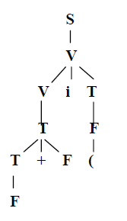
(2)句型F+Fi(的语法树：
短语：F，F+F，(，F+Fi(
句柄：F

Slide 30
练习2
已知文法G[S]为：
S→a|∧|(T)
T→T,S|S
给出 (a,a)的最右推导，和规范归约过程。

Slide 31
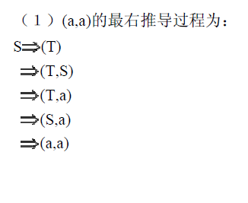

Slide 32
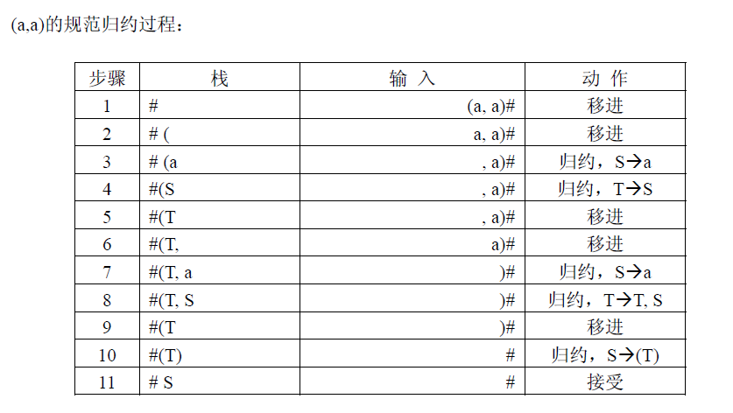

Slide 33
算符优先分析
算符文法的定义
算符优先分析法的基本思想
利用算符优先关系寻找句型的可归约串
算符优先关系表的构造
优先函数
这是一种经典的自底向上分析法，简单直观，并被广泛使
用，开始主要是对表达式的分析，现在已不限于此。可以
用于一大类上下无关的文法.称为算符优先分析是因为这种
方法是仿效算术式的四则运算而建立起来的.

Slide 34
算符文法的定义
设G是一个文法,如果G中不存在形如A→ε及A→αBCβ的产生式 (其中A,B,C∈V_{N} ,α,β ∈(V_{N}∪ V_{T})*）,即G中没有右部为ε或右部具有相邻非终结符号的产生式,则称G为算符文法(OG文法)。
G[E]: E→E＋E|E-E|E*E|E/E|E↑E|(E)|-E|id
是算符文法。
E→EAE|(E)|-E|id A→＋|－|*|/| ↑
不是算符文法（因右部EAE具有相邻的非终结符号）。

Slide 35
算符优先分析的基本思路
G[E]: E→E+E|E-E|E*E|E/E|E↑E|(E)|-E|id
由于文法是一个二义文法，它的句子往往有不同的规范归约。
可按传统的习惯规定优先级从高到低为：乘幂运算符，乘、除运算符，加、减运算符；同级运算符服从左结合原则；有括号时，先括号内后括号外。从而可以消除最右推导的不唯一 ，可以唯一的确定可归约串.

Slide 36
文法的句子id＋id－id*(id＋id)的归约过程为：
(1)id＋id－id* (id＋id )
(2) E＋id－id*(id＋id )
(3) E＋E－id*(id＋id )
(4) E－id*(id＋id )
(5) E－E*(id＋id)
(6) E－E*(E＋id)
(7) E－E*(E＋E)
(8) E－E*(E)
(9) E－E* E
(10) E－E
(11) E
G[E]:
E→E＋E|E-E|E*E
|E/E| (E)|-E|id

Slide 37
上述归约过程中的依据是什么？
归约过程中起决定作用的是相邻两个终结符号之间的优先关系。一旦确定了这种优先关系，就可以借助这种关系去寻找可归约串并进行归约。算符优先分析法的本质就是借助优先关系来寻找归约条件和决定归约原则。
终结符号a与b之间的优先关系有三种： a <⋅ b 表示a的优先级低于b
a = b 表示a的优先级等于b a ⋅> b 表示a的优先级大于b
⋅

Slide 38
注意：
算术关系“<”,“=”和“>”与优先关系具有不同的性质。例如，a <· b并不一定意味着b ·> a，例如：
+ <·（ 而（ <· +
终结符号之间也可能不存在优先关系
） （

Slide 39
一个文法的终结符之间的优先关系可用一个矩阵来表示（称为优先关系表)。 优先关系矩阵的最左边一列，代表所比较的终结符号对中左边的一个，是位于符号栈内的字符；最上一行代表所比较的终结符号对中右边的一个。矩阵元素代表两个终结符号之间的优先关系。
其中最左边一列#表示栈底符，最上面一行的#表示输入串的终止界符。

Slide 40
利用算符优先关系寻找句型的可归约串
算符文法句型的形式为 # N₁a₁N₁a₂N₂…N_{n}a_{n}N_{n+1} #
其中， #作为每一个句型符号串的左右分界符, 并规定，∀a_{i}, # <· a_{i}, a_{i} ·> # 。N_{k}∈V_{N}∪{ε}, a_{i} ∈V_{T} 。假设在a_{i}和a_{i+1}之间三个关系<· = ·>中至少有一个成立。
.
.
移去上述句型中的非终结符号，在每一对相邻终结符号之间放置优先关系

Slide 41
G[E]: E→E＋E|E-E|E*E|E/E|E↑E|(E)|-E|id
在句型中加入优先关系，例如：id+id*id
# id + id * id #
# <·id ·> + <·id ·> * <·id ·> #

Slide 42
G[E]: E→E＋E|E-E|E*E|E/E|E↑E|(E)|-E|id
# id + id * id #
# <·id ·> + <·id ·> * <·id ·> #
# E + id * id #
# <· + <·id ·> * <·id ·> #
# E + E * id #
# <· + <· * <·id ·> #
# E + E * E #
# <· + <· * ·> #
# E + E #
# <· + ·> #
# E #
# #

Slide 43
栈 关系 输入 动作
# <· id+id*id# 移进
# id ·> +id*id# 归约
# E < · +id*id# 移进
# E+ < · id*id# 移进
# E+id · > *id# 归约
# E+E < · *id# 移进
# E+E * < · id# 移进
# E+E * id · > # 归约
# E+E * E · > # 归约
# E+E · > # 归约
# E # 接受

Slide 44
算法 算符优先分析法 … if (a<⋅b) or (a=b) /* 移进* /
{
把b推入栈中；
使ip前进到下一个符号； }
if a·>b /* 归约* /
repeat 从栈中弹出符号 until 栈顶终结符号<⋅最近弹出的终结符号
else error
…
⋅

Slide 45
算法中，每一个归约串中至少包含一个终结
符号，用到了一个重要的概念和结论。
定义 设G是一个算符文法，β是句型αβr关于A的短语(即有S ⇒αAr且A ⇒ β )且β至少含有一个终结符号，并且除自身之外不再含有任何更小的 带有终结符号的短语，则称β是句型αβr关于A的素短语。所谓最左素短语是指处于句型最左边的那个素短语。
*
+

Slide 46
G[E]: (算符文法)
E→E＋T | T T→T*F | F F→(E) | a
T + T*F + a
E
E
+
T
E
+
T
F
句型 T + T*F + a 的短语:
T
T
*
F
a
T + T*F + a
相对于E的短语
T + T*F
相对于E的短语
T
相对于E的短语
a和T*F是素短语
T*F是最左素短语
T*F
相对于T的短语
a
相对于F , T, E的短语

Slide 47
T + T*F + a
G[E]: (算符文法)
E→E＋T | T T→T*F | F F→(E) | a
E
E
+
T
E
+
T
F
T
T
*
F
a

Slide 48
G[E]: E→E＋E|E-E|E*E|E/E|E↑E|(E)|-E|id
最左素短语
E
# id + id * id #
id
# E + id * id #
id
E
+
E
# E + E * id #
id
# E + E * E #
E*E
id
E
*
E
# E + E #
E+E
# E #
id
id
算符优先分析法确定的可归约串是最左素短语对某些算符文法来说也是句柄

Slide 49
G[E]: E→E＋E|E-E|E*E|E/E|E↑E|(E)|-E|id
在句型中加入优先关系，例如：id+id*id
# id + id * id #
# <·id ·> + <·id ·> * <·id ·> #

Slide 50
G[E]: E→E＋E|E-E|E*E|E/E|E↑E|(E)|-E|id
# id + id * id #
# <·id ·> + <·id ·> * <·id ·> #
# E + id * id #
# <· + <·id ·> * <·id ·> #
# E + E * id #
# <· + <· * <·id ·> #
# E + E * E #
# <· + <· * ·> #
# E + E #
# <· + ·> #
# E #
# #

Slide 51
栈 关系 输入 动作
# <· id+id*id# 移进
# id ·> +id*id# 归约
# E < · +id*id# 移进
# E+ < · id*id# 移进
# E+id · > *id# 归约
# E+E < · *id# 移进
# E+E * < · id# 移进
# E+E * id · > # 归约
# E+E * E · > # 归约
# E+E · > # 归约
# E # 接受

Slide 52


可以证明
一个算符文法G的任何句型的最左素短语是满足如下的最左子串
N_{j}a_{j}…N_{i}a_{i}N_{i+1}
a_{j-1} < · a_{j}
a_{j} a_{j+1}, …. ,
a_{i} ·> a_{i+1}
.
.
a_{i-1} a_{i}
=
=
例 i1 *( i2 + i3) #
∵# i1 * ( i2 + i3 ) #
∴i1，i2，i3是素短语；i1是最左素短语。

Slide 53
算符优先关系表的构造
一、直观方法：（代数规则）
（1）id是最基本的运算量
（2）利用优先级，如先算乘除，再算加减，同级运算根据先后次序
（3）+，-是左结合。
二、形式方法

Slide 54
表 优先关系表

Slide 55
二、形式方法
（1）算符优先文法（OPG）

Slide 56
优先关系的定义
若G是一OG文法，a,b∈Vt , U,V,W∈Vn
a,b之间优先关系分别有以下三种情况:
.
1) a=b if 文法中有形如 U → …ab…或U → …aVb…
的规则。
2) a<b if 文法中有形如 U → …aW …的规则，其中
W⇒ b …或W⇒ Vb …
3) a>b if 文法中有形如 U → …Wb …的规则, 其中
W⇒ …a或W⇒ … aV 。
.
+
+
.
+
+

Slide 57
算符优先文法（OPG）的定义
设有一OG文法，如果在任意两个终结符之间，
至多只有上述关系中的一种，则称该文法为算符
优先文法(OPG)。

Slide 58
（2）构造优先关系矩阵
.
求 “ = ” 检查每一条规则，若有U → …ab…或
U → …aQb…, 则 a=b
.
求“ < ”、“ > ”复杂一些，需定义两个集合
. .
.
.
+
+
FIRSTVT( P )={a|P⇒b…或P⇒Qb…,a∈Vt, V∈Vn}
+
+
LASTVT( P )={a|P⇒…a或P⇒…aQ,a∈Vt, V∈Vn}

Slide 59
.
.
求“ < ”、“ > ”:
. .
若文法有规则
W →...aU... ，对任何b, b∈FIRSTVT(U)
则有：a < b
.
若文法有规则
W →...Ub... ，对任何a, a∈LASTVT(U)
则有：a > b
.

Slide 60
构造FIRSTVT(U)的算法
+
1)若有规则U → b…或U → Vb…(说明存在U⇒b…或
U⇒Vb…)
则b∈FIRSTVT(U)
+
2)若有规则U → V…且b∈FIRSTVT(V), 则b∈FIRSTVT(U)
说明:因为V⇒b…或V⇒Wb…,所以有U⇒V…⇒b…或
U⇒V… ⇒Wb…
+
+
+
+

Slide 61
设有下列算符优先文法G:
A → a | (R)
T → A ;T | A
R→ T
求如下FIRSTVT 集合。
FIRSTVT(A)=
FIRSTVT(A)={ a ,( }
FIRSTVT(T)=
FIRSTVT(T)={ ;, a , ( }
FIRSTVT(R)=
FIRSTVT(R)={ ;, a , ( }

Slide 62
构造LASTVT(U)的算法
1.若有规则U → …a或U → …aV,则a∈LASTVT(U)
2.若有规则U → …V,且a∈LASTVT(V)则a∈LASTVT(U)

Slide 63
设有下列算符优先文法G:
A → a | (R)
T → A ; T | A
R→ T
LASTVT(A)=
LASTVT(A)={ a , ) }
LASTVT(T)=
LASTVT(T)={ ; ,a , ) }
LASTVT(R)=
LASTVT(R)={ ; , a , ) }

Slide 64
构造优先关系矩阵的算法
FOR 每条规则U → x₁x₂…x_{n} DO
BEGIN
产生式中相邻(或只隔一个非终结符)
的两个终结符优先级关系为x_{i}=x_{i+1}；
if x_{i}为终结符号， x_{i+1}为非终结符号
FOR FIRSTVT(x_{i+1})中的每个a DO
置x_{i} < a
if x_{i}为非终结符号， x_{i+1}为终结符号
FOR LASTVT(x_{i})中的每个a DO
置a > x_{i+1}
END
.
.
.

Slide 65
设有下列文法G[A]:
A → a | (R)
T → A ; T | A
R→ T
求出该文法的优先关系表。
FIRSTVT(A)={ a ( }
LASTVT(A)={ a ) }
FIRSTVT(T)={ ; a ( }
LASTVT(T)={ ; a ) }
FIRSTVT(R)={; a ( }
LASTVT(R)={ ; a ) }
>
>
 | a | ( | ) | ;
a
( |  |  | =
)
;
.
.
<
<
<
.
.
.
.
>
>
.
.
<
<
>
<
.
.
.
.

Slide 66
# 怎么办？
FIRSTVT(A)={ a ( }
LASTVT(A)={ a ) }
>
>
>
 | a | ( | ) | , | #
a
( |  |  | =
)
,
#
.
.
.
<
<
<
.
.
.
.
>
>
>
.
.
.
<
<
>
<
<
<
.
.
.
.
.
.

Slide 67
规范归约与算符优先文法的对比
 | 规范规约 | 算符优先文法
可归约串名称 | 句柄 | 最左素短语
定义 | 最左直接短语 | 最左素短语
成分 | 文法符号 | 至少一个终结符
位置 | 最左 | 最左
如何找 | 穷举（在栈顶） | <·===·>
归约速度 | 慢 | 快
原因 |  | 忽略了单非产生式
正确性 |  | 可能会错，Vn符位置被忽略
.
.
.
.
Notes:
单非产生式如T→F，产生式的右部只有一个非终结符

Slide 68
回顾
已知文法G[S]：
S→*A
A→0A1|*
1.求文法G的各非终结符号的FIRSTVT集和LASTVT集;
2.构造文法G的优先关系矩阵，并判断该文法是否是算符优先文法；
3.分析句子*0*1，并写出分析过程。

Slide 69
FIRSTVT（S）＝｛*｝
FIRSTVT（A）＝｛0，*｝
LASTVT（S）＝｛*，1｝
LASTVT（A）＝｛1，*｝

Slide 70
构造文法G的优先关系矩阵
 | 0 | 1 | *
0 | <· | = | <·
1 |  | ·>
* | <· | ·> | <·
.

Slide 71
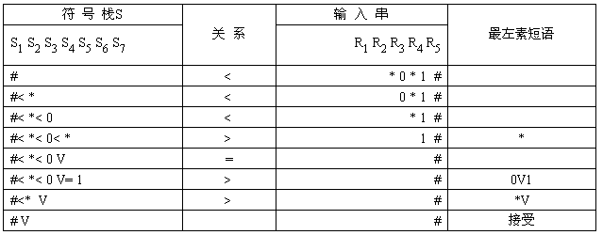
分析输入符号串“*0*1#”的过程

Slide 72
复习
已知文法G[S]为：
S→a|∧|(T)
T→T,S|S
(1) 计算G[S]的FIRSTVT 和LASTVT。
(2) 构造G[S]的算符优先关系表并说明G[S]是否为算符优先文法。
(3) 给出输入串(a,a)#的算符优先分析过程。

Slide 73
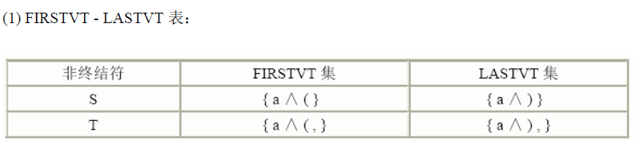

Slide 74
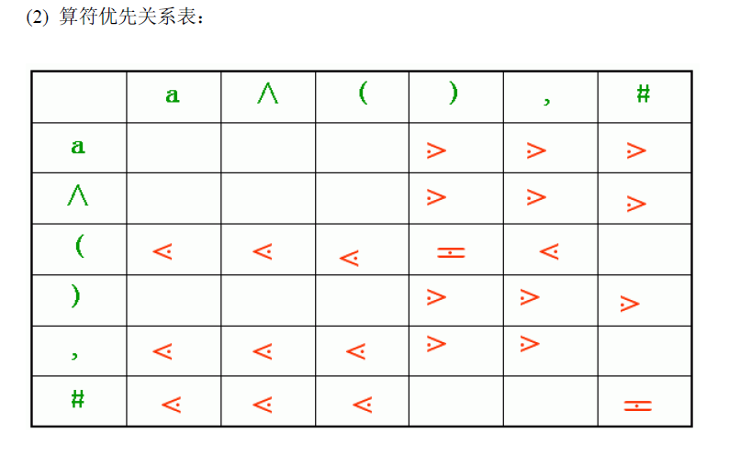

Slide 75
表中无多重入口所以是算符优先（OPG）文法。
友情提示：记得增加拓广文法 S`→#S#，所以# FIRSTVT(S)，LASTVT(S) #。

Slide 76
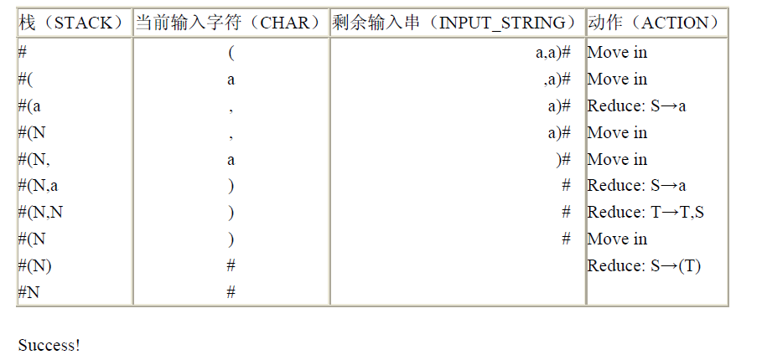

Slide 77
算符优先文法的缺点
优先关系矩阵太大
若有100个终结符，则需要10000个存储单元！

Slide 78
优先函数
为了节约存储空间和便于执行比较运算 ，用两个优先函数f（栈内优先函数）和g（栈外优先函数），它们是从终结符号映射到整数的函数。对于终结符号a和b选择f和g,使之满足：
1．当a <· b时, f(a) < g(b); 2. 当a = b时, f(a) = g(b);
3. 当a ·> b时, f(a) > g(b)。
于是a和b之间的优先关系可以由比较f(a) 与g(b)的大小来决定。
·

Slide 79
优先关系表

Slide 80
对应的优先函数表：
#
唯一性
构造优先函数的算法不唯一，如存在一组优先函数，那就存在无穷组优先函数。
3) 正确性：错误检测能力降低，例如f(id) >g(id) id ·>id
4)存在性： 不一定每一个优先关系表都能找到对应的优先函数

Slide 81
a
b
a
·
=
·>
b
·
·
=
=
f(a)=g(a) f(a)>g(b)
f(b)=g(a) f(b)=g(b)
f(a) = g(a) = f(b) = g(b)
与f(a) > g(b)矛盾，因此优先函数不存在

Slide 82
算法 从优先关系表构造优先函数
方法：1.∀a∈V_{T}∪{#},建立两个符号f_{a}和g_{a};
2. 若a = b, 则把f_{a}和g_{b}分在一组；
3. ∀a，b ∈V_{T}，
若a ⋅>b，则从f_{a}至g_{b}画一条弧；
若a <⋅b，则从g_{b}至f_{a}画一条弧;
4 .若图中无环路，则存在优先函数，
f(a)和g(b)分别等于从f_{a} 和g_{b}出发的
最长路径（每一条箭弧长度为1）。
.

Slide 83
g_{id}
f_{id}
f*
g*
g₊
f₊
f#
g#
无环路

Slide 84
算符优先分析器在以下两种情况下发现语法错误：
如果栈顶上的终结符号和当前输入符号之间没有优先关系成立。
2. 发现没有一个产生式的右部与当前可归约串相同

Slide 85
小结
直观算符优先分析法
算符优先文法
优先关系矩阵的构造
FIRSTVT(P)
LASTVT(P)
优先函数

